Slide 1
Od GATT k WTO
Mezinárodní obchodní režim, jaro 2021

Slide 2
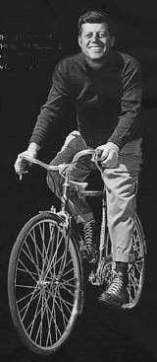
Minule
Vznik GATT
Kennedyho kolo
Tokijské kolo

Slide 3
Minule
GATT uspěl ve snižování cel na průmyslové zboží (NAMA)
V jiných oblastech byl pokrok mnohem menší

Slide 4
Minule
Zemědělství
Textil
Netarifní překážky obchodu
Používání výjimek
Postavení rozvojových zemí

Slide 5
Minule
Původní GATT přestal být dostačující
Tokio – řada dohod o těchto problémech, ovšem závazné pouze pro elitní klub vyspělých zemí x rozvojové státy se odmítly zapojit

Slide 6
Minule
Původní GATT přestal být dostačující
Tokio – řada dohod o těchto problémech, ovšem závazné pouze pro elitní klub vyspělých zemí x rozvojové státy se odmítly zapojit
> potřeba překonat tento rozpor

Slide 7
Dnes
Uruguayské kolo GATT a vznik WTO
Přehled smluv existujících v rámci WTO
Orgány a fungování WTO

Slide 8
Uruguayské kolo
1986 - 1993

Slide 9
80. léta
Neoliberální obrat ve vyspělých zemích

Slide 10
80. léta
Neoliberální obrat ve vyspělých zemích
Předtím – Keynesiánství
Silné odbory, tlak na plnou zaměstnanost a růst mezd > posilování AD

Slide 11
80. léta
Neoliberální obrat ve vyspělých zemích
Předtím – Keynesiánství
Silné odbory, tlak na plnou zaměstnanost a růst mezd > posilování AD
70s – stagflace – problém s vysokou inflací i nezaměstnaností > (???!)
Řešení – oslabení odborů a restriktivní MON > pokles cen a mezd = omezení inflace ☺, více pracovních míst ☺
> Reagan, Thatcherová; Paul Volcker 1979

Slide 12
80. léta
V oblasti obchodu – už Keynesiánci byli naklonění liberalizaci, neoliberalismus ještě větší důraz na volný obchod

Slide 13
80. léta
V oblasti obchodu – už Keynesiánci byli naklonění liberalizaci, neoliberalismus ještě větší důraz na volný obchod
Celkově – často přeceňovaný zvrat
– zachování sociálního státu (40 % HDP veřejné výdaje)
– i aktivní hospodářské politiky, kterou pouze více dělají centrální banky

Slide 14
80. léta
V oblasti obchodu – už Keynesiánci byli naklonění liberalizaci, neoliberalismus ještě větší důraz na volný obchod
Celkově – často přeceňovaný zvrat
– zachování sociálního státu (40 % HDP veřejné výdaje)
– i aktivní hospodářské politiky, kterou pouze více dělají centrální banky
Velké změny – Británie a Nový Zéland – privatizace státních podniků

Slide 15
80. léta
Neoliberální obrat také v rozvojových zemích

Slide 16
80. léta
Neoliberální obrat také v rozvojových zemích
Předtím – protekcionismus, strategie nahrazování importu (ISI), často snaha o autarkii

Slide 17
80. léta
Neoliberální obrat také v rozvojových zemích
Předtím – protekcionismus, strategie nahrazování importu (ISI), často snaha o autarkii
Dluhová krize – výdaje na import ropy > zadlužení v dolarech; posílení dolaru > bankrot

Slide 18
80. léta
Neoliberální obrat také v rozvojových zemích
Předtím – protekcionismus, strategie nahrazování importu (ISI), často snaha o autarkii
Dluhová krize – výdaje na import ropy > zadlužení v dolarech; posílení dolaru > bankrot
Vnímáno jako selhání protekcionistického, státem vedeného modelu

Slide 19
80. léta
Neoliberální obrat také v rozvojových zemích
Předtím – protekcionismus, strategie nahrazování importu (ISI), často snaha o autarkii
Dluhová krize – výdaje na import ropy > zadlužení v dolarech; posílení dolaru > bankrot
Vnímáno jako selhání protekcionistického, státem vedeného modelu
> úspory, privatizace státních podniků, liberalizace zahraničního obchodu

Slide 20
80. léta
Neoliberální obrat také v rozvojových zemích
Předtím – protekcionismus, strategie nahrazování importu (ISI), často snaha o autarkii
Dluhová krize – výdaje na import ropy > zadlužení v dolarech; posílení dolaru > bankrot
Vnímáno jako selhání protekcionistického, státem vedeného modelu
> úspory, privatizace státních podniků, liberalizace zahraničního obchodu
> ochota rozvojových zemí zapojit se do systému GATT!

Slide 21
Uruguayské kolo
1986 - 1993

Slide 22
Uruguayské kolo
1986 – 1993
Rozvojové země souhlasily s přistoupením k dohodám z éry Tokia > výsledek kola pojat jako „jednotný závazek“, v zásadě stejný režim pro všechny

Slide 23
Uruguayské kolo
1986 – 1993
Rozvojové země souhlasily s přistoupením k dohodám z éry Tokia > výsledek kola pojat jako „jednotný závazek“, v zásadě stejný režim pro všechny
Výjimky – lhůty pro implementaci atd., v zásadě ale platí, že od té doby všechny smlouvy zavazují všechny státy
Také snižování cel na straně rozvojových zemí

Slide 24
Uruguayské kolo
Zemědělství
Textil
Netarifní překážky obchodu ✓
Používání výjimek ✓
Postavení rozvojových zemí ✓

Slide 25
Uruguayské kolo
Návrh USA – nová témata:
Obchod se službami
Zahraniční investice
Duševní vlastnictví

Slide 26
Uruguayské kolo
Návrh USA – nová témata:
Obchod se službami
Zahraniční investice
Duševní vlastnictví
> vůbec nepokryto pravidly GATT!
X netarifní překážky atd. – na to se GATT vztahoval, pouze nebyl dostatečně jasný

Slide 27
Uruguayské kolo
Návrh USA – nová témata:
Obchod se službami
Zahraniční investice
Duševní vlastnictví
Rozvojové země - souhlas výměnou za liberalizaci v oblasti zemědělství a textilu

Slide 28
Uruguayské kolo
Zemědělství ✓
Textil ✓
Netarifní překážky obchodu ✓
Používání výjimek ✓
Postavení rozvojových zemí ✓
Služby (GATS) ✓
Duševní vlastnictví (TRIPS) ✓

Slide 29
Uruguayské kolo
Zemědělství ✓
Textil ✓
Netarifní překážky obchodu ✓
Používání výjimek ✓
Postavení rozvojových zemí ✓
Služby (GATS) ✓
Duševní vlastnictví (TRIPS) ✓
Investice ? – částečná dohoda TRIMs

Slide 30
Uruguayské kolo
Závěr kola – EU nesouhlasila s liberalizací zemědělství

Slide 31
Uruguayské kolo
Závěr kola – EU nesouhlasila s liberalizací zemědělství
„and by late 1992 almost all issues had moved towards consensus, with the intent of reaching agreement by December so that the US Congress could approve it under the two-year extension of fast track authority, which expired in April 1993. But agriculture remained under intense negotiation as the French became more obdurate, and, on 5 November, EC Agricultural Commissioner, Ray MacSharry, resigned, accusing the French of sabotaging the negotiations.„

Slide 32
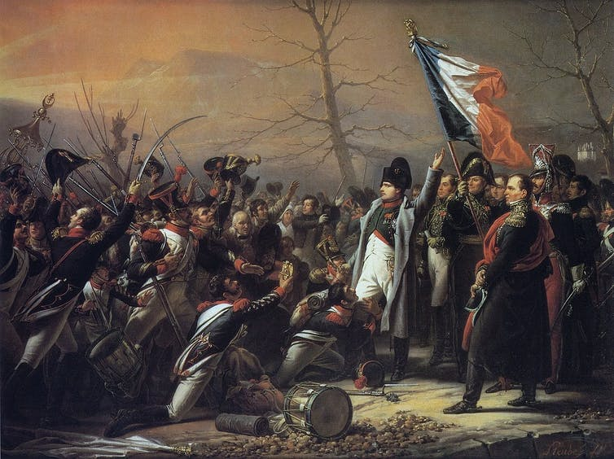
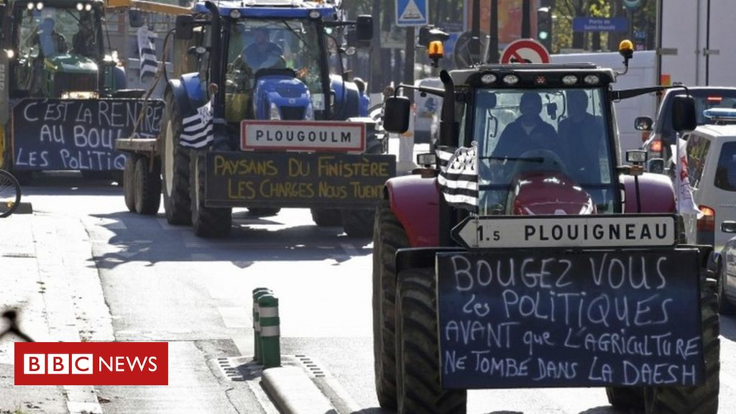

Slide 33
Uruguayské kolo
USA pohrozily clem na francouzské víno > Blair house accord > EU souhlasila s reformou CAP

Slide 34
Vznik WTO
1990 - návrh Kanady – USA stejně jako u GATT zpočátku proti!

Slide 35
Vznik WTO
1990 - návrh Kanady – USA stejně jako u GATT zpočátku proti!
založení mezinárodní organizace, která by spravovala GATT + nové smlouvy uzavřené během Tokijského a Uruguayského kola

Slide 36
Vznik WTO
1990 - návrh Kanady – USA stejně jako u GATT zpočátku proti!
založení mezinárodní organizace, která by spravovala GATT + nové smlouvy uzavřené během Tokijského a Uruguayského kola
GATT byl pouze dohoda, neměl právní subjektivitu
WTO = instituce, jejímž úkolem je de facto dohlížet nad výsledky Uruguayského kola

Slide 37
Vznik WTO
Návrh podporovaly rozvojové země – víra, že v nové organizaci budou hrát silnější roli

Slide 38
Vznik WTO
Návrh podporovaly rozvojové země – víra, že v nové organizaci budou hrát silnější roli – pravda, ale výsledkem je patová situace = je prakticky nemožné dosáhnout nových dohod nad rámec Uruguaye

Slide 39
Vznik WTO
1994 > Marakéšská dohoda = Dohoda o zřízení WTO > vznik WTO k 1. 1. 1995

Slide 40
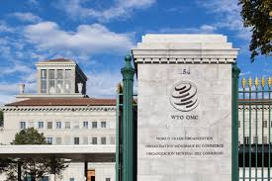


Slide 41
Právní struktura WTO
Dohoda o zřízení WTO = „ústava WTO“
Ustanovuje orgány WTO a jejich pravomoci (viz dále)
Upravuje vnitřní fungování WTO

Slide 42
Právní struktura WTO
Dohoda o zřízení WTO = „ústava WTO“
Ustanovuje orgány WTO a jejich pravomoci (viz dále)
Upravuje vnitřní fungování WTO
Odkazuje na přílohy, které obsahují jednotlivé smlouvy
Nejdůležitější je příloha 1 – mnohostranné (multilateral) smlouvy, které obsahují závazky, kterými se musí řídit všichni členové
To jsou skoro všechny smlouvy WTO

Slide 43
Mnohostranné smlouvy - Příloha 1A
Příloha 1A – GATT 1994 - novelizovaný GATT 1947

Slide 44
Mnohostranné smlouvy - Příloha 1A
Příloha 1A – GATT 1994 - novelizovaný GATT 1947
byl doplněn 6 dohodami („understanding“) o interpretaci sporných článků
jsou k němu připojeny schémata maximálních cel, ke kterým se státy zavázaly
= celní závazky

Slide 45
Mnohostranné smlouvy - Příloha 1A
Kromě GATT 1994 sem patří 13 specifických dohod, které fungují jako lex specialis

Slide 46
Mnohostranné smlouvy - Příloha 1A
Kromě GATT 1994 sem patří 13 specifických dohod, které fungují jako lex specialis, tj. použijí se na danou problematiku přednostně před GATT 1994

Slide 47
Mnohostranné smlouvy - Příloha 1A
Kromě GATT 1994 sem patří 13 specifických dohod, které fungují jako lex specialis, tj. použijí se na danou problematiku přednostně před GATT 1994
Pokud něco neupravují, použije se obecné pravidlo uvedené v GATT

Slide 48
Mnohostranné smlouvy - Příloha 1A
Zemědělství, textil, technické překážky, sanitární a fytosanitární opatření, s obchodem spojená investiční opatření (TRIMs), ochranná opatření, opatření pro ochranu platební bilance, antidumpingová opatření, subvence a vyvažující opatření, určování původu, celní oceňování, předzásilkové inspekce, importní licence, usnadňování obchodu

Slide 49
Mnohostranné smlouvy - Příloha 1A
Zemědělství, textil, technické překážky, sanitární a fytosanitární opatření, s obchodem spojená investiční opatření (TRIMs), ochranná opatření, opatření pro ochranu platební bilance, antidumpingová opatření, subvence a vyvažující opatření, určování původu, celní oceňování, předzásilkové inspekce, importní licence, usnadňování obchodu
Všechny tyto dohody upravují obchod se zbožím, většinou NAMA

Slide 50
Mnohostranné smlouvy - Příloha 1A
Dohoda o zemědělství je více samostatná a komplexní – zemědělství má do značné míry pořád svůj vlastní režim

Slide 51
Mnohostranné smlouvy - Příloha 1A
Dohoda o zemědělství je více samostatná a komplexní – zemědělství má do značné míry pořád svůj vlastní režim
Zemědělství, textil, technické překážky, sanitární a fytosanitární opatření, s obchodem spojená investiční opatření (TRIMs), ochranná opatření, opatření pro ochranu platební bilance, antidumpingová opatření, subvence a vyvažující opatření, určování původu, celní oceňování, předzásilkové inspekce, importní licence, usnadňování obchodu

Slide 52
Mnohostranné smlouvy - Příloha 1A
TRIMs – investice – ale není to investicích!

Slide 53
Mnohostranné smlouvy - Příloha 1A
TRIMs – investice – ale není to investicích
„Trade-Related Investment Measures“
Jenom obchod spojený s investicí – nákup zboží nadnárodní korporací

Slide 54
Mnohostranné smlouvy - Příloha 1A

Slide 55
Mnohostranné smlouvy
Příloha 1B – GATS – Všeobecná dohoda o obchodu se službami (General Agreement on Trade in Services)

Slide 56
Mnohostranné smlouvy
Příloha 1B – GATS – Všeobecná dohoda o obchodu se službami (General Agreement on Trade in Services)
Myšleno jako ekvivalent GATT pro služby
Také jsou k tomu připojena schémata závazků

Slide 57
Mnohostranné smlouvy
Příloha 1B – GATS – Všeobecná dohoda o obchodu se službami (General Agreement on Trade in Services)
Myšleno jako ekvivalent GATT pro služby
Také jsou k tomu připojena schémata závazků
Celkově méně sofistikovaný režim = menší liberalizace než u zboží
Žádné speciální dohody

Slide 58
Mnohostranné smlouvy
Příloha 1C – TRIPS – Dohoda o obchodních aspektech práv duševního vlastnictví

Slide 59
Mnohostranné smlouvy
Příloha 1C – TRIPS – Dohoda o obchodních aspektech práv duševního vlastnictví
Jiná problematika! TRIPS neliberalizuje obchod, ale vytváří minimální standard ochrany patentů, autorských práv atd.

Slide 60
Mnohostranné smlouvy
Příloha 1C – TRIPS – Dohoda o obchodních aspektech práv duševního vlastnictví
Jiná problematika! TRIPS neliberalizuje obchod, ale vytváří minimální standard ochrany patentů, autorských práv atd.
Také žádné speciální dohody
ALE propracovaný systém – vychází ze starších dohod o duševním vlastnictví (19. století!)

Slide 61
Mnohostranné smlouvy
GATT 1994, GATS a TRIPS – tři základní smlouvy WTO!

Slide 62
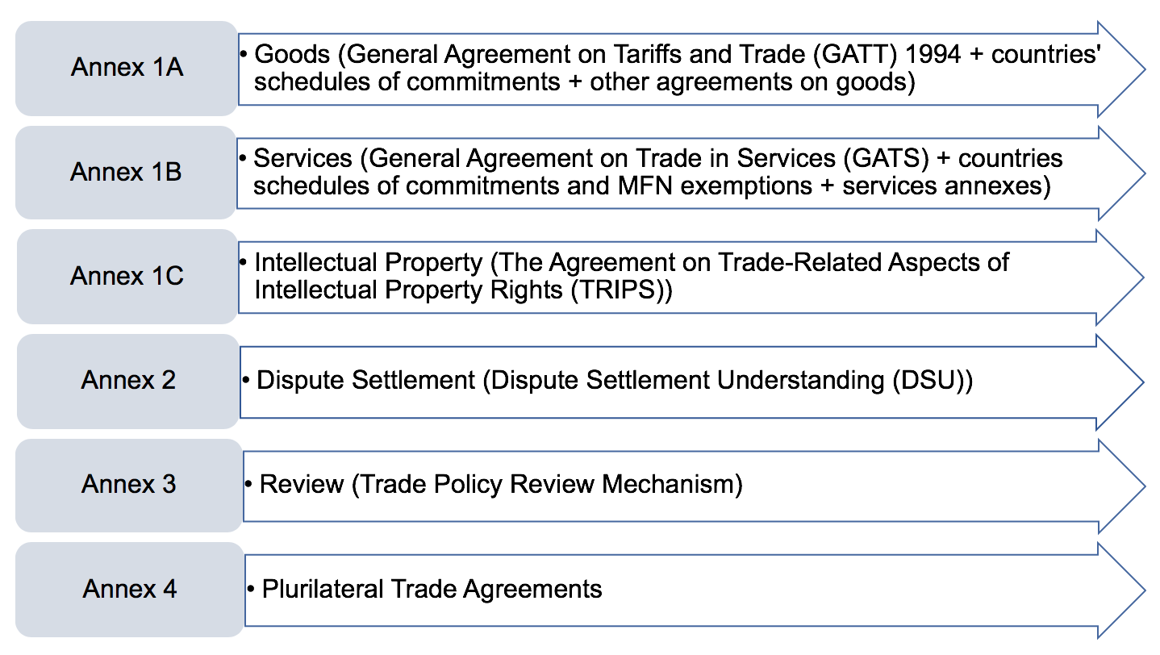

Slide 63
Mnohostranné smlouvy
= hmotné právo
= co státy mohou a nemohou dělat
Jediný závazek – členové v principu musí přijmout všechny závazky z těchto smluv

Slide 64
Právní struktura WTO
Příloha 2 – Ujednání o řešení sporů (Dispute Settlement Understanding, DSU)

Slide 65
Právní struktura WTO
Příloha 2 – Ujednání o řešení sporů (Dispute Settlement Understanding, DSU)
= Jakým způsobem se budou řešit spory mezi členskými státy o tom, že někdo porušuje závazky ze smluv

Slide 66
Právní struktura WTO
Příloha 2 – Ujednání o řešení sporů (Dispute Settlement Understanding, DSU)
= Jakým způsobem se budou řešit spory mezi členskými státy o tom, že někdo porušuje závazky ze smluv
GATT = pravidla, DSU = procedura řízení sporu

Slide 67
Právní struktura WTO
Příloha 2 – Ujednání o řešení sporů (Dispute Settlement Understanding, DSU)
= Jakým způsobem se budou řešit spory mezi členskými státy o tom, že někdo porušuje závazky ze smluv
GATT = pravidla, DSU = procedura řízení sporu
Systém řešení sporů = jeden z největších úspěchů Uruguaye a výhod WTO oproti GATT systému!

Slide 68
Právní struktura WTO
Dost možná nejsilnější globální systém řešení sporů
(x ICJ neuznávají Čína ani USA, ICC i řada dalších zemí, IMF a WB nic podobného nemají, jednoznačně silnější je jenom ESD)

Slide 69
Právní struktura WTO
Dost možná nejsilnější globální systém řešení sporů
(x ICJ neuznávají Čína ani USA, ICC i řada dalších zemí, IMF a WB nic podobného nemají, jednoznačně silnější je jenom ESD)
Ve WTO máme orgán, který má pravomoc kdykoliv na základě podnětu kteréhokoliv člena rozhodovat o porušení jakéhokoliv závazků z libovolné smlouvy WTO

Slide 70
Řešení sporů
Orgán pro řešení sporů (Dispute Settlement Body, DSB)
Procedura – stát podá žalobu DSB, ten spor předá panelu expertů > panel věc projedná se stranami sporu a na základě jimi podaných důkazů vydá doporučení (report)

Slide 71
Řešení sporů
Orgán pro řešení sporů (Dispute Settlement Body, DSB)
Procedura – stát podá žalobu DSB, ten spor předá panelu expertů > panel věc projedná se stranami sporu a na základě jimi podaných důkazů vydá doporučení (report)
DSB doporučení schválí, tím se z něj stane rozhodnutí – princip negativního konsensu – aby DSB doporučení neschválil, museli by být všichni členové proti (= včetně žalujícího státu)

Slide 72
Řešení sporů
Orgán pro řešení sporů (Dispute Settlement Body, DSB)
Procedura – stát podá žalobu DSB, ten spor předá panelu expertů > panel věc projedná se stranami sporu a na základě jimi podaných důkazů vydá doporučení (report)
DSB doporučení schválí, tím se z něj stane rozhodnutí – princip negativního konsensu – aby DSB doporučení neschválil, museli by být všichni členové proti (= včetně žalujícího státu)
V době GATT to bylo obráceně, takže naopak žalovaný mohl zablokovat přijetí rozhodnutí

Slide 73
Řešení sporů
Odvolání – rozhoduje zvláštní Appellate Body („odvolací orgán WTO“) – 7 rozhodců nominovaných státy
> finální rozhodnutí

Slide 74
Řešení sporů
Odvolání – rozhoduje zvláštní Appellate Body („odvolací orgán WTO“) – 7 rozhodců nominovaných státy
> finální rozhodnutí
Pokud se žalovaný nepodřídí, žalobce na něj může uvalit odvetná opatření – např. zavést clo, které jej má donutit k poslušnosti

Slide 75
Řešení sporů
Odvolání – rozhoduje zvláštní Appellate Body („odvolací orgán WTO“) – 7 rozhodců nominovaných státy
> finální rozhodnutí
Pokud se žalovaný nepodřídí, žalobce na něj může uvalit odvetná opatření – např. zavést clo, které jej má donutit k poslušnosti
> cílem není porušující stát trestat ale přimět ho uvést regulace do souladu s právem WTO

Slide 76
Řešení sporů
Odvolání – rozhoduje zvláštní Appellate Body („odvolací orgán WTO“) – 7 rozhodců nominovaných státy
> finální rozhodnutí
Pokud se žalovaný nepodřídí, žalobce na něj může uvalit odvetná opatření – např. zavést clo, které jej má donutit k poslušnosti
> cílem není porušující stát trestat ale přimět ho uvést regulace do souladu s právem WTO
> teoreticky slabé postavení malých zemí, fakticky jsou ovšem většinou rozhodnutí respektována (USA vs. Venezuela)

Slide 77
Právní struktura WTO
Příloha 3 – Mechanismus přezkoumávání obchodní politiky

Slide 78
Právní struktura WTO
Mechanismus pro přezkoumání obchodní politiky – pravidelné zprávy o obchodní politice všech států
„Drákulův princip“ – problém zmizí, když se na něj posvítí

Slide 79
Transparentnost
Mechanismus pro přezkoumání obchodní politiky – pravidelné zprávy o obchodní politice všech států
„Drákulův princip“ – problém zmizí, když se na něj posvítí
Vždy jedna zpráva připravená vládou, jedna Sekretariátem WTO
Jaké byly uzavřeny bilaterální dohody, jak vláda podporuje zemědělce….

Slide 80
Transparentnost
Mechanismus pro přezkoumání obchodní politiky – pravidelné zprávy o obchodní politice všech států
„Drákulův princip“ – problém zmizí, když se na něj posvítí
Vždy jedna zpráva připravená vládou, jedna Sekretariátem WTO
Jaké byly uzavřeny bilaterální dohody, jak vláda podporuje zemědělce….
Špatné informace o technických standardech, službách, investicích…
= WTO je i v této oblasti silná ve clech na průmyslové zboží

Slide 81
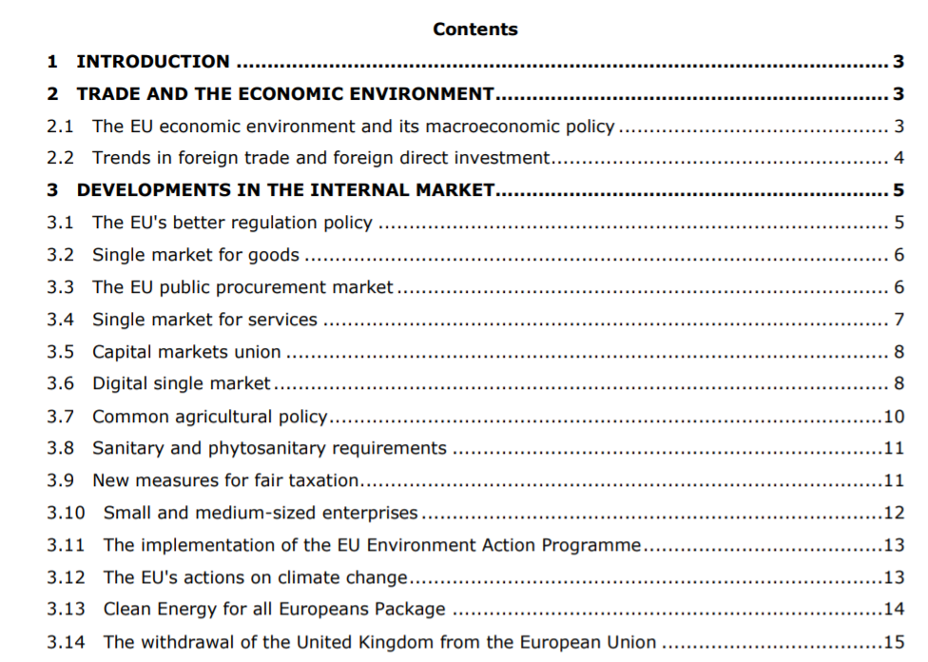

Slide 82
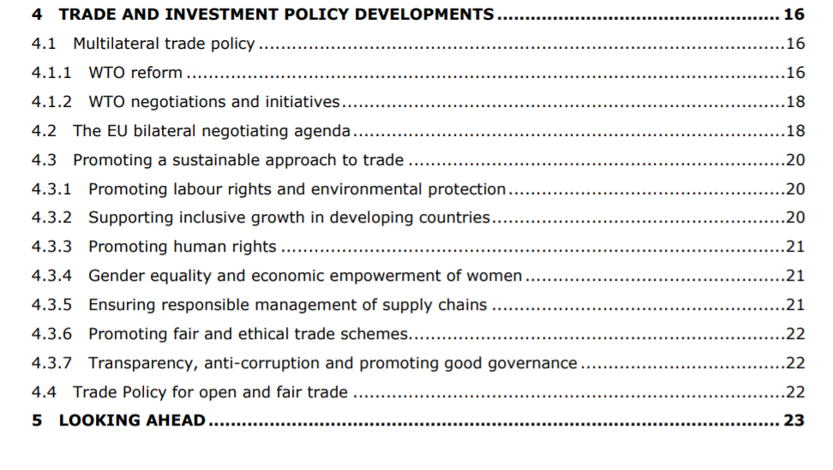

Slide 83
Právní struktura WTO
Příloha 4 – Vícestranné (= plurilateral) dohody

Slide 84
Vícestranné dohody
Příloha 4 – Vícestranné (=plurilateral) dohody
Dobrovolné, jenom pro signatáře

Slide 85
Vícestranné dohody
Příloha 4 – Vícestranné (=plurilateral) dohody
Dobrovolné, jenom pro signatáře
Tuto povahu původně měly kodexy Tokijského kola, z většiny se staly mnohostranné dohody jakožto součást jednotného závazku
U dvou - obchod s civilními letadly, veřejné zakázky – část státu nesouhlasila s jejich přijetím, proto dále fungují na dobrovolné bázi

Slide 86
Vícestranné dohody
Konec 90. let přibyly Dohoda o informačních technologiích + dohody o telekomunikacích a finančních službách
= critical mass agreements

Slide 87
Vícestranné dohody
Konec 90. let přibyly Dohoda o informačních technologiích + dohody o telekomunikacích a finančních službách
= critical mass agreements
Pro vstup v platnost musí signatáři tvořit určité procento světového obchodu v dané oblasti, např. 80 %
Jejich výhody se vztahují i na nečleny
X celní unie – ta je na všechno, ale je typicky regionální nebo bilaterální

Slide 88
Vícestranné dohody
X celní unie – ta je na všechno, ale je typicky regionální nebo bilaterální

Slide 89
Vícestranné dohody
Dlouhodobě považovány za marginální
V poslední době změna – brány jako únik ze současné patové situace

Slide 91
Orgány WTO
1) Ministerská konference – schází se alespoň jednou za dva roky, má pravomoc rozhodovat o všech otázkách týkajících se všech smluv, které WTO spravuje – nejvyšší orgán

Slide 92
Orgány WTO
1) Ministerská konference – schází se alespoň jednou za dva roky, má pravomoc rozhodovat o všech otázkách týkajících se všech smluv, které WTO spravuje – nejvyšší orgán
Jsou zastoupeny všechny členské státy, celní unie (EU!) vystupují jako celek

Slide 93
Orgány WTO
2) Generální rada – stálý orgán, rozhoduje o běžných záležitostech mezi konáním konferencí
Státy zastupují kariérní diplomaté

Slide 94
Orgány WTO
2) Generální rada – stálý orgán, rozhoduje o běžných záležitostech mezi konáním konferencí
Státy zastupují kariérní diplomaté
Schází se také jako Orgán pro řešení sporů a Orgán pro přezkum obchodní politiky

Slide 95
Orgány WTO
2) Generální rada – stálý orgán, rozhoduje o běžných záležitostech mezi konáním konferencí
Státy zastupují kariérní diplomaté
Schází se také jako Orgán pro řešení sporů a Orgán pro přezkum obchodní politiky
= ti stejní lidé se scházejí ve třech různých konfiguracích = „vyměníme cedulku na dveřích a už je z nás orgán pro řešení sporů“

Slide 96
Orgány WTO
3) Další rady a výbory – Rada pro obchod se zbožím, Rada pro obchod se službami, Rada pro TRIPS;
velké množství výborů: pro anti-dumpingové praktiky, pro obchod a rozvoj, pro obchod s civilními letadly….
Státy opět zastupované diplomaty

Slide 97
Orgány WTO
4) Sekretariát – nemá rozhodovací pravomoci, WTO řídí členské státy
Generální ředitel a úředníci, kteří zajišťují hladké fungování organizace, připravují materiály pro jednání

Slide 98
Orgány WTO
4) Sekretariát – nemá rozhodovací pravomoci, WTO řídí členské státy
Generální ředitel a úředníci, kteří zajišťují hladké fungování organizace, připravují materiály pro jednání
Neformální vliv – experti, mohou předsedat jednání států

Slide 99
Rozhodování ve WTO
Tradičně konsensuální, i když 164 členů WTO se reálně nemůže shodnout

Slide 100
Rozhodování ve WTO
Tradičně konsensuální, i když 164 členů WTO se reálně nemůže shodnout
=nikdo není tak moc proti, že by vyvolal hlasování
Důležité je jednání a uzavírání kompromisů, než je návrh předložen
„Je někdo proti?“ > když ne > „It is so decided“

Slide 101
Rozhodování ve WTO
Jednání o návrzích se často vedou za zavřenými dveřmi mezi omezeným počtem zemí = Green Room meetings

Slide 102
Rozhodování ve WTO
Jednání o návrzích se často vedou za zavřenými dveřmi mezi omezeným počtem zemí = Green Room meetings
1) aktéři s největším HDP(USA, EU, Čína)
2) země zainteresované v konkrétní věci (třeba exportéři bavlny atd, Argentina u zemědělství)
3) tradičně aktivní země - Austrálie, Kanada, Švýcarsko; Brazílie, Indie

Slide 103
Rozhodování ve WTO
Pokud je vyvoláno hlasování - každá země má jeden hlas (x IMF, WB)

Slide 104
Rozhodování ve WTO
Pokud je vyvoláno hlasování - každá země má jeden hlas (x IMF, WB)
Změny základních principů práva WTO (MFN atd.) jednohlasně
Udělování výjimek státům (chceme něco porušovat) – 3/4
Partikulární změny práva WTO – 2/3
Ostatní – prostá většina
Málo časté!

Slide 105
Vstup nových členů
Dlouhá, složitá, tvrdá jednání
Rusku trval vstup 16 let!
x v GATT mohly bývalé kolonie vstoupit bez podmínek
Výsledek je protokol o vstupu, kde jsou uvedeny dohodnuté závazky

Slide 106
Kola
Zachován systém kol!
Od roku 2001 Katarské kolo (Doha round)

Slide 107
Katarské kolo
„Doha Development Agenda“
Rozvojové státy – pocit, že v Uruguayi udělali příliš mnoho ústupků a nyní si zaslouží, aby jim to vyspělé státy oplatily
> Opět důraz na zvláštní a diferencované zacházení

Slide 108
Katarské kolo
„Doha Development Agenda“
Rozvojové státy – pocit, že v Uruguayi udělali příliš mnoho ústupků a nyní si zaslouží, aby jim to vyspělé státy oplatily
> Opět důraz na zvláštní a diferencované zacházení
Formování koalic (G20, G10, G33, Cairns Group, Cotton 4)

Slide 109
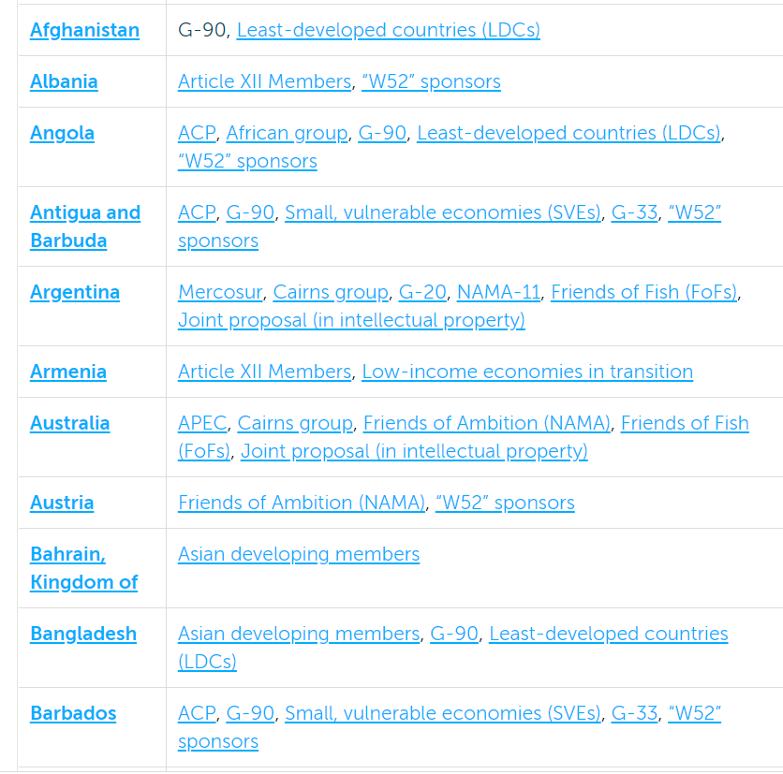

Slide 110
Katarské kolo
Nepřekonatelný rozpor mezi vyspělými a rozvojovými státy
Vyspělé státy – chtějí řešit „Singapore issues“ – investice, veřejné zakázky, ochrana hospodářské soutěže, usnadňování procedur
+ duševní vlastnictví, e-commerce…

Slide 111
Katarské kolo
Nepřekonatelný rozpor mezi vyspělými a rozvojovými státy
Vyspělé státy – chtějí řešit „Singapore issues“ – investice, veřejné zakázky, ochrana hospodářské soutěže, usnadňování procedur
+ duševní vlastnictví, e-commerce…
Rozvojové státy – toto naprosto odmítají, dokud nebude liberalizováno zemědělství
> ale ani mezi nimi o tom není shoda

Slide 112
Katarské kolo
Dohoda o usnadňování obchodu

Slide 113
Katarské kolo
Dohoda o usnadňování obchodu (2017)
Jeden z dodatků ke GATT 1994 (13. dohoda)
Asi jediný větší úspěch Katarského kola!
> transparentnost a zjednodušení celních procedur
2008 – 116 dní na dovoz kontejneru ze Středoafrické republiky na pobřeží
Pro Burkinu Faso 71 dní

Slide 114
Katarské kolo
Dodnes se ho nepodařilo uzavřít, i když prakticky není naděje, že by došlo ke shodě na většině projednávaných záležitostí

Slide 115
Katarské kolo
„Walking dead are normally confined to Hollywood, but the World Trade Organization (WTO) Ministerial Declaration, published on December 19, 2015, added the Doha Development Agenda (DDA) to this ghoulish cast.“

Slide 116
WTO
Liberalizace obchodu na multilaterálních jednáních + vymáhání stávajících závazků před orgánem pro řešení sporů

Slide 117
WTO
Liberalizace obchodu na multilaterálních jednáních > vymáhání závazků před orgánem pro řešení sporů
Pokud jednání nepostupují, WTO pořád plní svou funkci tím, že dohlíží na již existující dohody

Slide 118
WTO
Liberalizace obchodu na multilaterálních jednáních > vymáhání závazků před orgánem pro řešení sporů
Pokud jednání nepostupují, WTO pořád plní svou funkci tím, že dohlíží na již existující dohody
Budoucnost – vícestranné dohody + regionální integrace?

Slide 119
Děkuji za pozornost ☺

